Slide 1
BİYOKÜTLE ENERJİSİ
Bioyütle biyolojik kökenli fosil olamayan organik madde kütlesidir. Biyokütle terimi çok geniş anlamda yaşayan organizmalardan üretilen madde anlamına gelmektedir (Üçgül ve Akgül, 2010). Ana bileşenleri karbonhidrat bileşikleri olan bitkisel ve hayvansal kökenli tüm doğal maddeler biokütle enerji kaynağı, bu kaynaklardan elde edilen enerji ise biyokütle enerjisi olarak tanımlanmaktadır (Acaroğlu, 2008). Örneğin, odun, tarımsal atıklar (saman, mısır kocanları, pamuk atıkları vb.) şehir kanalizasyon atıkları, endüstriyel organik atıklar (şeker sanayisinden küspe vb.) büyokütle enerji kaynakları arasında yer alır. Geleneksel olarak biyokütle, ateşin bulunuşundan günümüze bilinen ve kullanılan bir enerji kaynağıdır. Modern anlamda biyokütlenin kullanımı ise günümüze çok yakınbir süreçte olmuştur. Biokütle enerjisi modern anlamadaki uygulamalarda biyogaz, biyoetanol, biyodizel, biyomentanol, biyodimetileter, biyoyağ gibi enerji kaynaklarına dönüşmektedir (Akova, 2008; Öğüt, 2007). Yaygın olarak kullanılan ise biyodizel, biyoetanol ve biyogazdır.

Slide 2
Ana bileşenleri kabonhidrat bileşikleri olan bitkisel ve hayvansal kökenli tüm doğal maddeler biyokütle enerji kaynağı, bu kaynaklardan elde edilen enerji ise büyokütle enerjisi olarak tanımlanır. Örneğin, odun, tarımsal atıklar (saman, mısır kocanları, pamuk atıkları v.b.), şehir kanalizasyon atıkları, endüstriyel organik atıklar (şeker sanayisinden küspe vb. ), her türlü hayvansal atıklar.
Kaynağı tarım ve orman ürünleri, bitkisel atıklar, deniz bitkileri, endüstriyel ve evsel atıklar olan biyokütle, ekonomik ihtiyaçlara cevap verebilen, çevreyi tahrip etmeyen yenilenebilir bir enerji kaynağıdır.

Slide 3
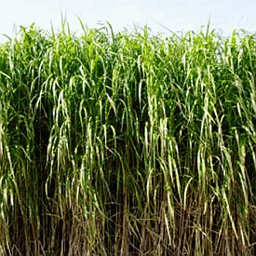
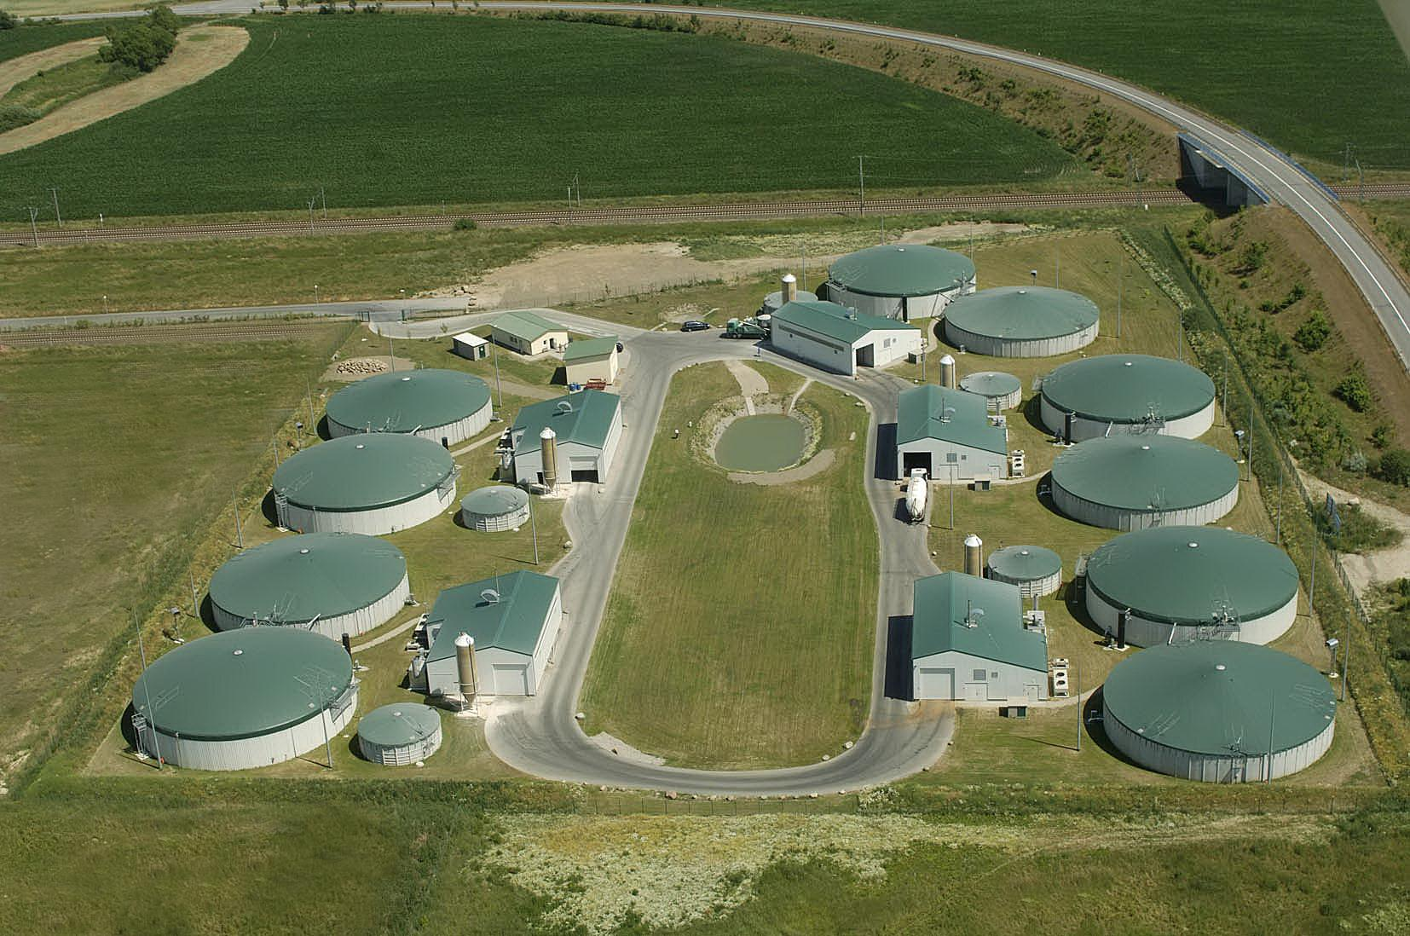
Biyokütle enerjisi Yenilenebilir enerji kaynakları içinde büyük potansiyele sahiptir. Doğada her yıl 150 milyar ton biyokütle üretilmekte ve bunun ancak %10 ‘u ticari olarak kullanılmaktadır.
Başlıca Biyokütle Kaynakları
-Odun
-Bitkiler
-Yağlı Tohumlar
-Karbo-hidratlar (patates, buğday, pancar, mısır vb)
-Elyaf Bitkileri (keten, kenevir, sorgun vb.)
-Bitkisel Atıklar (dal, sap, saman, kök, kabuk vb.)
-Hayvansal Atıklar
-Şehirsel ve Endüstriyel Atıklar

Slide 4
Enerji kaynağı olarak biyokütle kullanımının artması, sera gaz emisyonlarında azalmaya, ithal enerjiye olan talebin azalmasına ve kırsal kesim ekonomisinin canlanmasına imkan verecektir. Biyokütle enerjisi yenilenebilir enerji kaynakları içinde kaynakları içinde büyük bir potansiyele sahip olup, rüzgar, güneş gibi kesikli değil, sürekli enerji sağlayabilen bir kaynaktır. Biyokütle enerjisini depolanabilir olması, diğer yenilenebilir enerji kaynaklarına göre bir avantaj sağlar.
Bugün kırsal alanlarda yaşamakta olan 2,5 milyar insan enerji ihtiyacının çoğunluğunu, modern teknikler kullanmaksızın biyokütleden karşılamaktadır. Günümüzde ise gelişmiş ülkelerin modern yöntemlerle elde ettikleri biyokütle enerjisine olan ilgi her geçen gün artmaktadır.
Enerji talebinin; Finlandiya’da %22’si, İsveç’te %18’i, Avusturya’da %14’ü biyokütleden karşılanmaktadır.

Slide 5
Bitkilerin ve canlı organizmaların kökeni olarak ortaya çıkan biyokütle ,genelde güneş enerjisinin fotosentez yardımıyla depolayan bitkisel organizmalar olarak adlandırılır.Bir türe veya çeşitli türlerden bir topluma ait yaşayan organizmaların belirli bir zamanda sahip oldukları toplam kütle olarakta adlandırılabilir . Biyokütle ısınmak ,yakıt üretmek ve elektrik üretmek için kullanılmaktadır üç türlü üretimi gerçekleşir ( Katı, Sıvı,Gaz ) halinde.
Biyokütle
1)Katı (odun)
3)Gaz (biyogaz)
2)Sıvı (Biyodizel,
etanol)

Slide 7
BİYODİZEL:
Hammaddesi yağlı tohum bitkileri (ayçiçeği, soya, aspir, kanola gibi) ve hayvansal yağlar olan biyodizel; dizele eşdeğer, yerli ve yenilenebilir bir enerji kaynağıdır.
Biyodizel, bitkisel ve hayvansal yağlardan üretilmesi nedeniyle kimyasal yapısı itibarıyla petrol kökenli dizele benzemese de fonksiyonları itibarıyla eşdeğer kalitede bir yakıttır.
Biyodizel petrol içermez fakat saf olarak veya her oranda petrol kökenli dizelle karıştırılarak yakıt olarak kullanılabilir.
Saf biyodizel ve dizel-biyodizel karışımları herhangi bir dizel motoruna, motor üzerinde küçük değişiklikler yapılarak veya herhangi bir modifikasyona gerek kalmadan kullanılabilir.

Slide 8
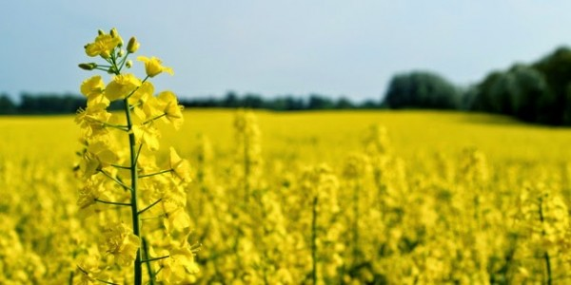
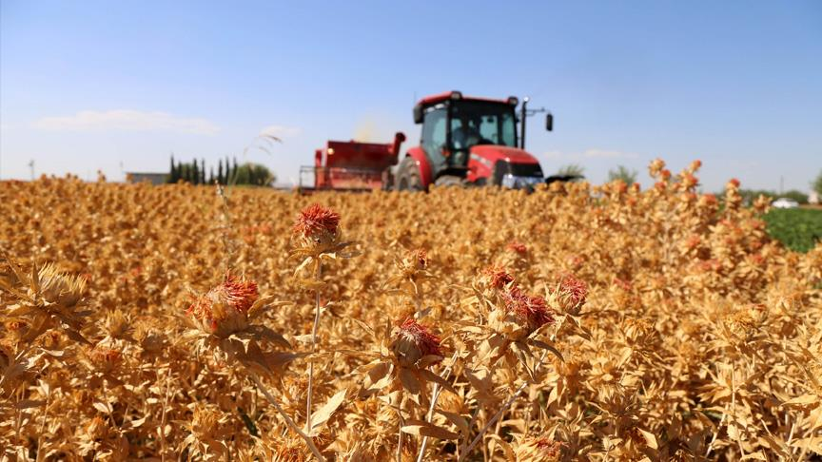
Biyodizel Üretimine Uygun Yağlı Tohum Bitkileri ve Yağ İçerikleri
Biyodizel üretimi için temel olarak yağ oranı yüksek yağlı tohum bitkileri kullanılmaktadır.
Yağlı Tohum Bitkileri ve Yağ Oranları
Bitki Yağ Oranı (%)
Kanola 38 – 40
Ayçiçeği 40 – 50
Soya 13 – 25
Aspir 30 – 45
Kanola
Aspir

Slide 9
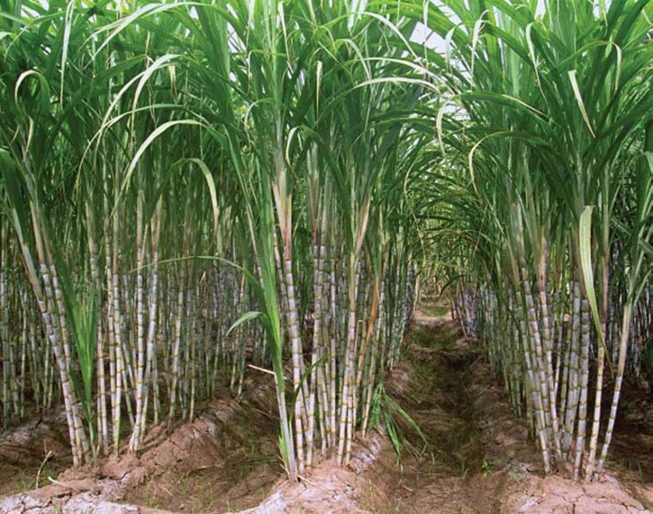
Biyoetanol (Biyobenzin, Biyoalkol)
Biyoetanol, şeker ve nişastalı tarım ürünlerinden elde edilebilen oktan sayısı yüksek, benzin ve motorinle (kullanımı benzine göre daha az) karıştırılarak kullanılabilen alternatif bir yakıt türüdür. Biyoetanolün üretimi sırasında hammadde olarak tarım ürünleri kullanıldığı için yenilenebilir bir enerji kaynağıdır. Ayrıca biyoetanolün yanması sonucu açığa çıkan karbonmonoksit miktarı fosil yakıtlardan daha azdır.
Ab 2002/30 sayılı biyoyakıt yönetmeliğince, biyoyakıtların tüm AB üye ülkelerince ticari ve nakli amaçla kullanılarak akaryakıtlara karıştırılması gerekliliğini tanımlamış ve bu oranlar 2005 yılı için %2 ve %2010 yılı sonuna kadar % 5,75 olarak benimsenmiştir.

Slide 10
Etanolün Elde Edildiği Bitkiler
Şeker Pancarı
Mısır
Buğday
Şeker Kamışı
Tatlı Sorgum
Patates
Odunsular
Tarımsal Atıklar
Selüloz İçerikli
belediye atıkları

Slide 11
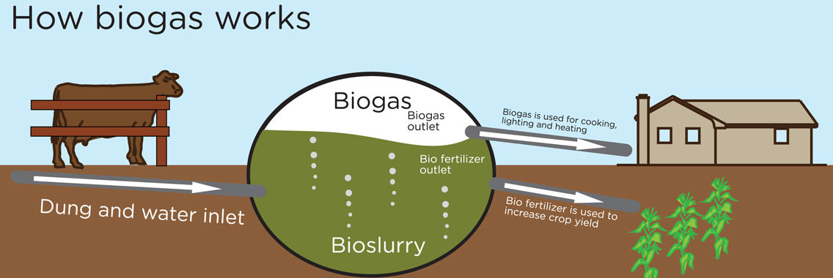
Biyogaz
Biyogaz, organik maddelerin oksijensiz (anaerobik) ortamda farklı organizmalar yardımıyla parçalanması sonucu açığa çıkan yanıcı bir gaz karışımıdır. Bu karışım, üretilen hammadeye bağlı olarak bileşiminde %50-70 metan, %30-40 karbondioksit, % 5-10 hidrojen, %1-2 azot, %0,3 su buharı ve eser miktarda hidrojen sülfür içerir.

Slide 12
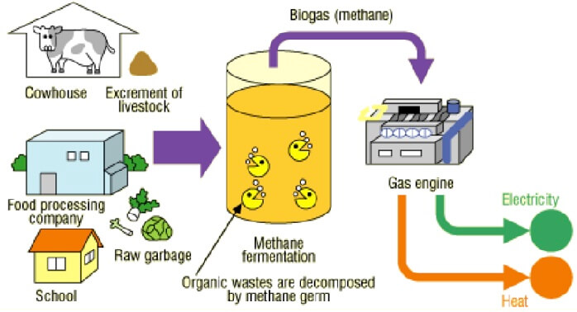
Biyogaz tesisinin şeması
Maddelerden metan gazı veya biyogaz elde edebilmek için en fazla kullanılan yöntem kesik besleme yöntemidir.
Bir depo atıklarla hava almayacak şekilde dolduruluyor ve burada bir gaz birikimi oluşuyor. Oluşan gazda tüketilecek yere borular yardımıyla taşınıyor.

Slide 13
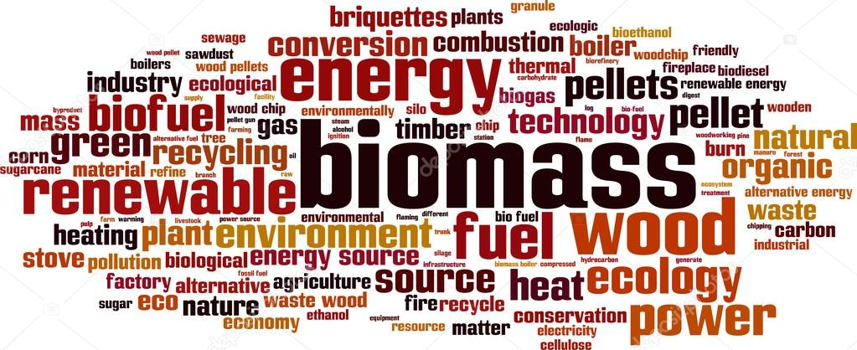
Avantajları:
Hemen her yerde yetiştirilebilmesi
Üretim ve çevrim teknolojilerinin iyi bilinmesi
Her ölçekte enerji verimi için uygun olması
Düşük ışık şiddetlerinin yeterli olması
Depolanabilir olması
5-35 derece arasında sıcaklık gerektirmesi
Sosyo-ekonomik gelişmelerde önemli olması
• Çevre kirliliği oluşturmaması
• Sera etkisi oluşturmaması
• Asit yağmurlarına yol açmaması
Dezavantajları
Su ihtiyacı fazladır,
Verimleri yüksek değildir,
Geniş yerleşim bölgelerine ihtiyaç duyar,
Tarım alanları bakımından rekabet oluşturur

Slide 14
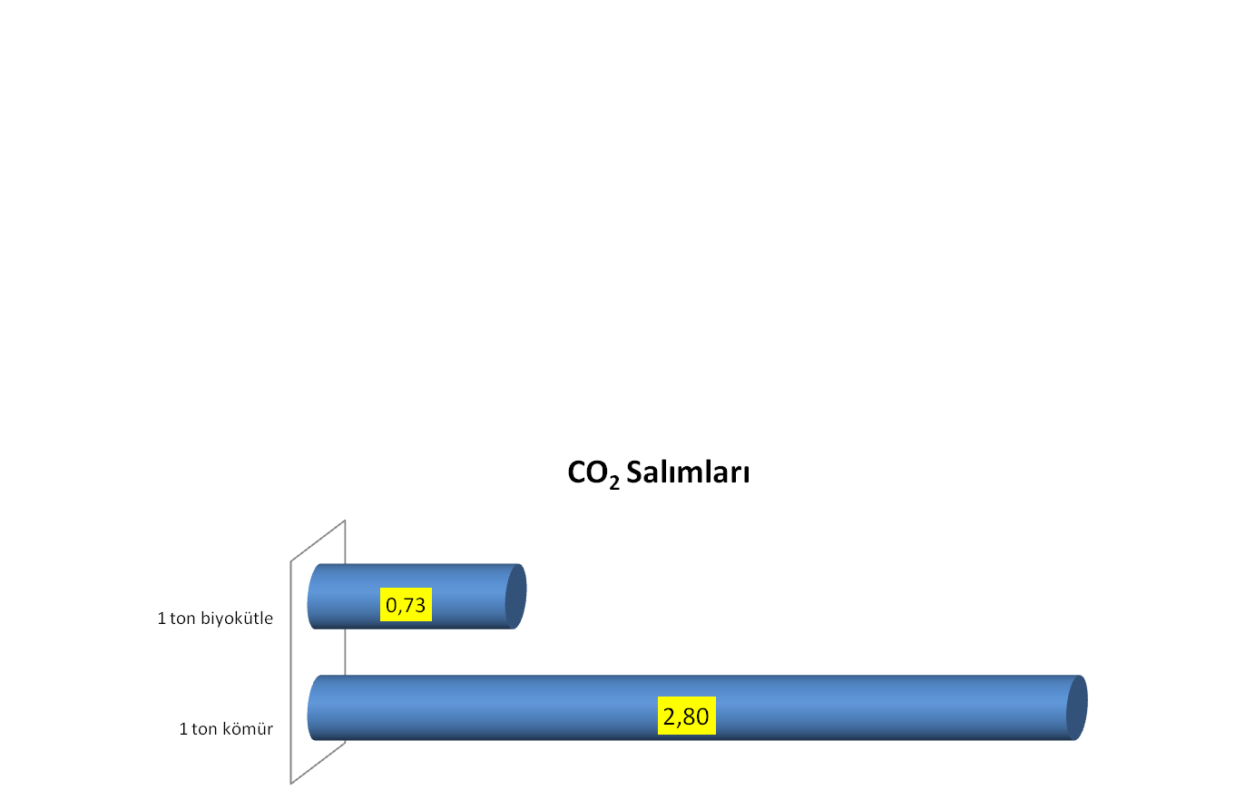
Biokütlenin Çevresel Değeri
Bir ton taş kömürü ısınma amacıyla yakıldığında atmosfere ortalama 2,8 ton CO₂ salınmaktadır.
Bir ton odunsu biyokütle yakıldığında ise atmosfere ortalama 0,73 ton CO₂ salınmaktadır.
Sayfa 7
Orman ve Enerji, Ankara-Temmuz 2009
Notes:
14

Slide 15
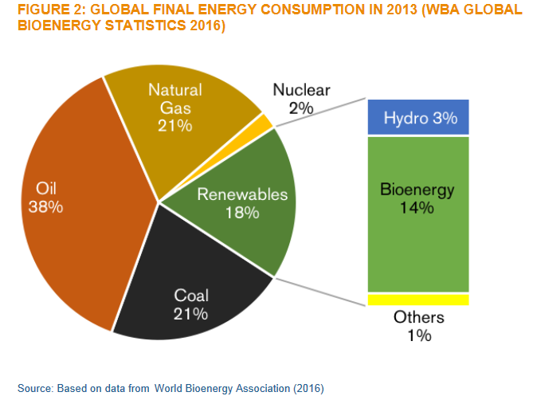
Dünya birincil enerji kaynakları içinde biyokütle enerjisi %14 gibi oldukça önemli bir paya sahiptir. Ancak bunun çok büyük bir kısmı klasik anlamda yakacak olarak kullanılmaktadır. Benzer bir durum Türkiye için de geçerlidir. Biyokütle Türkiye birincil enerji kaynakları üretiminde %13,4 tüketiminde ise % 3,6 orana sahiptir. Türkiye’de bitkisel ve hayvansal kaynaklı biyokütle genellikle ısınma amaçlı kullanılmaktadır. Özellikle kırsal kesimlerde evlerin ısıtılmasında bu enerji kaynağı ilk sırada yer almaktadır. Modern anlamadaki biyokütle enerjisinin gelişimi Türkiye’de özellikle 5015 sayılı Petrol Piyasası Kanunu’nda yerli hammaddeden elde edilmek şartıyla biyoyakıtlara ÖTV muafiyeti tanınmasından sonra gelişme göstermiştir.

Slide 16
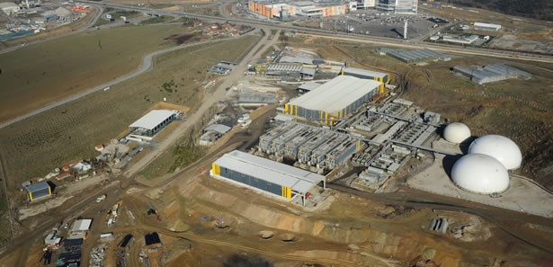
Türkiye Biyokütle Kaynakları
Türkiye’nin yıllık 117 milyar ton civarında biyokütle potansiyeli bulunmaktadır. Bu değer yıllık 32 mtep eşdeğere sahiptir (Demirbaş, 2008, Gökçöl vd. 2009). Bu potansiyel içinde en büyük pay yıllık bitkilere aittir (14,5 mtep). Daha sonra sırasıyla orman atıkları (5,4 mtep), çok yıllık bitkiler (4,1 mtep) gelmektedir. Türkiye’nin hayvansal atık potansiyeline karşılık gelen biyogaz miktarının 1,5-2 mtep olduğu tahmin edilmektedir.

Slide 17
Orman ve Orman Ürünlerinden Elde Edilen Biyokütle:
Türkiye’nin orman alanı %27 oranı ile 20,7 milyon hektar alan kapsamaktadır. Orman alanlarının tamamı verimli orman niteliğinde olmayıp, ürün verebilen orman alanı 9,9 milyon hektar (%48) dır. Geriye kalan 10,8 milyon hektar (%52) orman alanı ise verim gücü düşük ormanlardan ya da tamamen verimsiz bozuk, makilik ve çalılıklardan oluşmaktadır. Ülkemizde orman varlığının %31’ine karşılık gelen 6,4 milyon hektarlık alan baltalık (normal, bozuk, çok bozuk) ormandır. Bunun 4 milyon hektarlık çok bozuk baltalık orman alanının enerji ormancılığına konu olabileceği söylenebilir.

